Slide 1
«Результаты работ по созданию карты раннедокембрийских образований территории России масштаба 1:2500000 на основе Госгеолкарт-1000/3»
Савко К.А.*, Богданов Ю.Б.**, Терентьев Р.А.*, Анисимова С.А. **, Белов С.И.*, Алексеев Н.Л.**
*Воронежский госуниверситет, **ВСЕГЕИ
2019

Slide 2
Основные задачи по объекту:
Разработка легенды к геологической карте раннего докембрия территории Российской Федерации масштаба 1:2 500 000 на основе региональных стратиграфических схем, схем корреляции магматических и метаморфических комплексов.
2. Составление геологической карты раннего докембрия территории Российской Федерации масштаба 1:2 500 000 в форме ГИС с базами фактографической и картографической информации.
3. Анализ проблемных вопросов, выявленных при создании геологической карты раннедокембрийских образований территории России масштаба 1:2 500 000 и подготовка соответствующей части предварительной аналитической записки с предложениями по их решению.

Slide 3
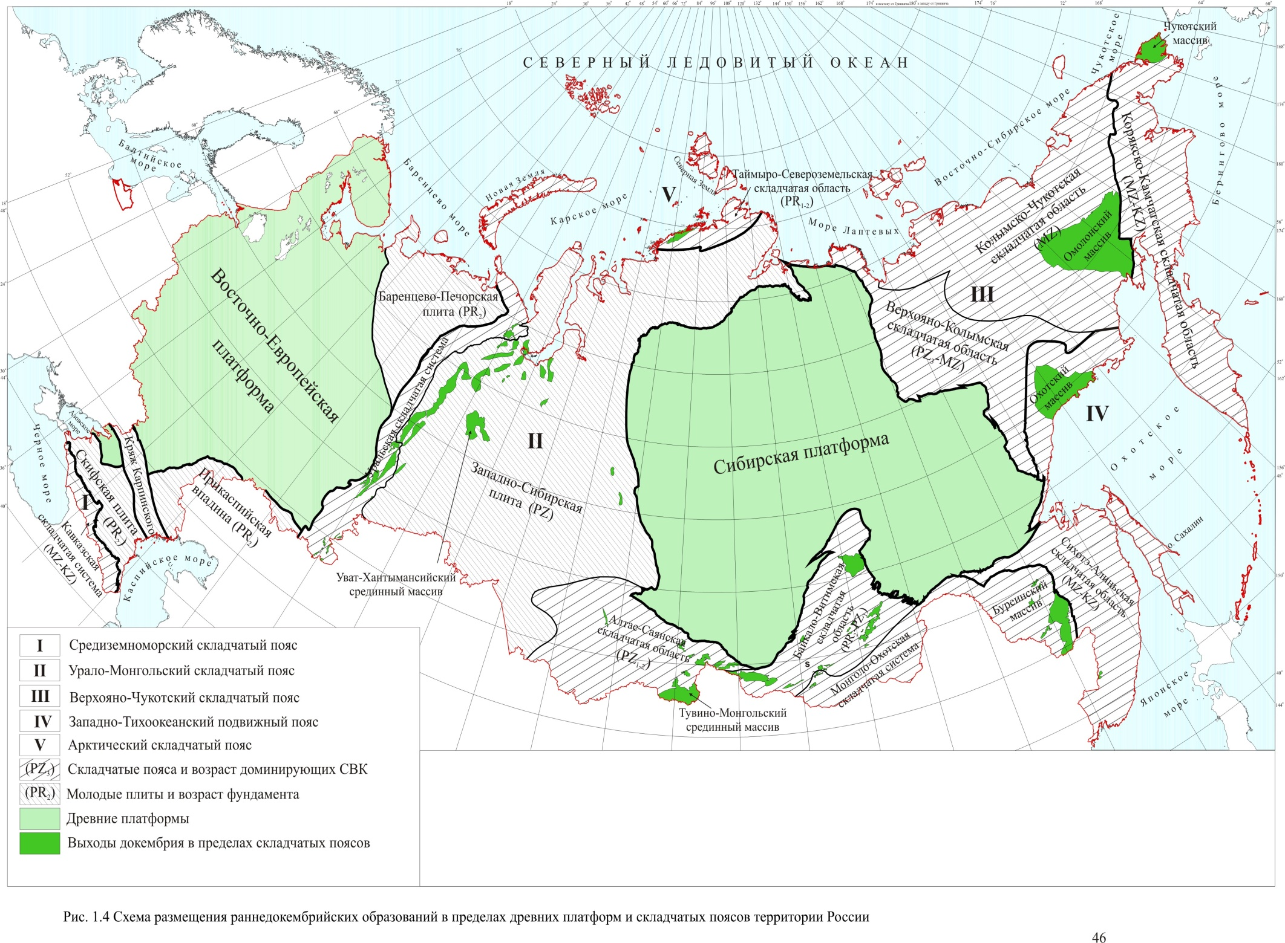

Slide 4
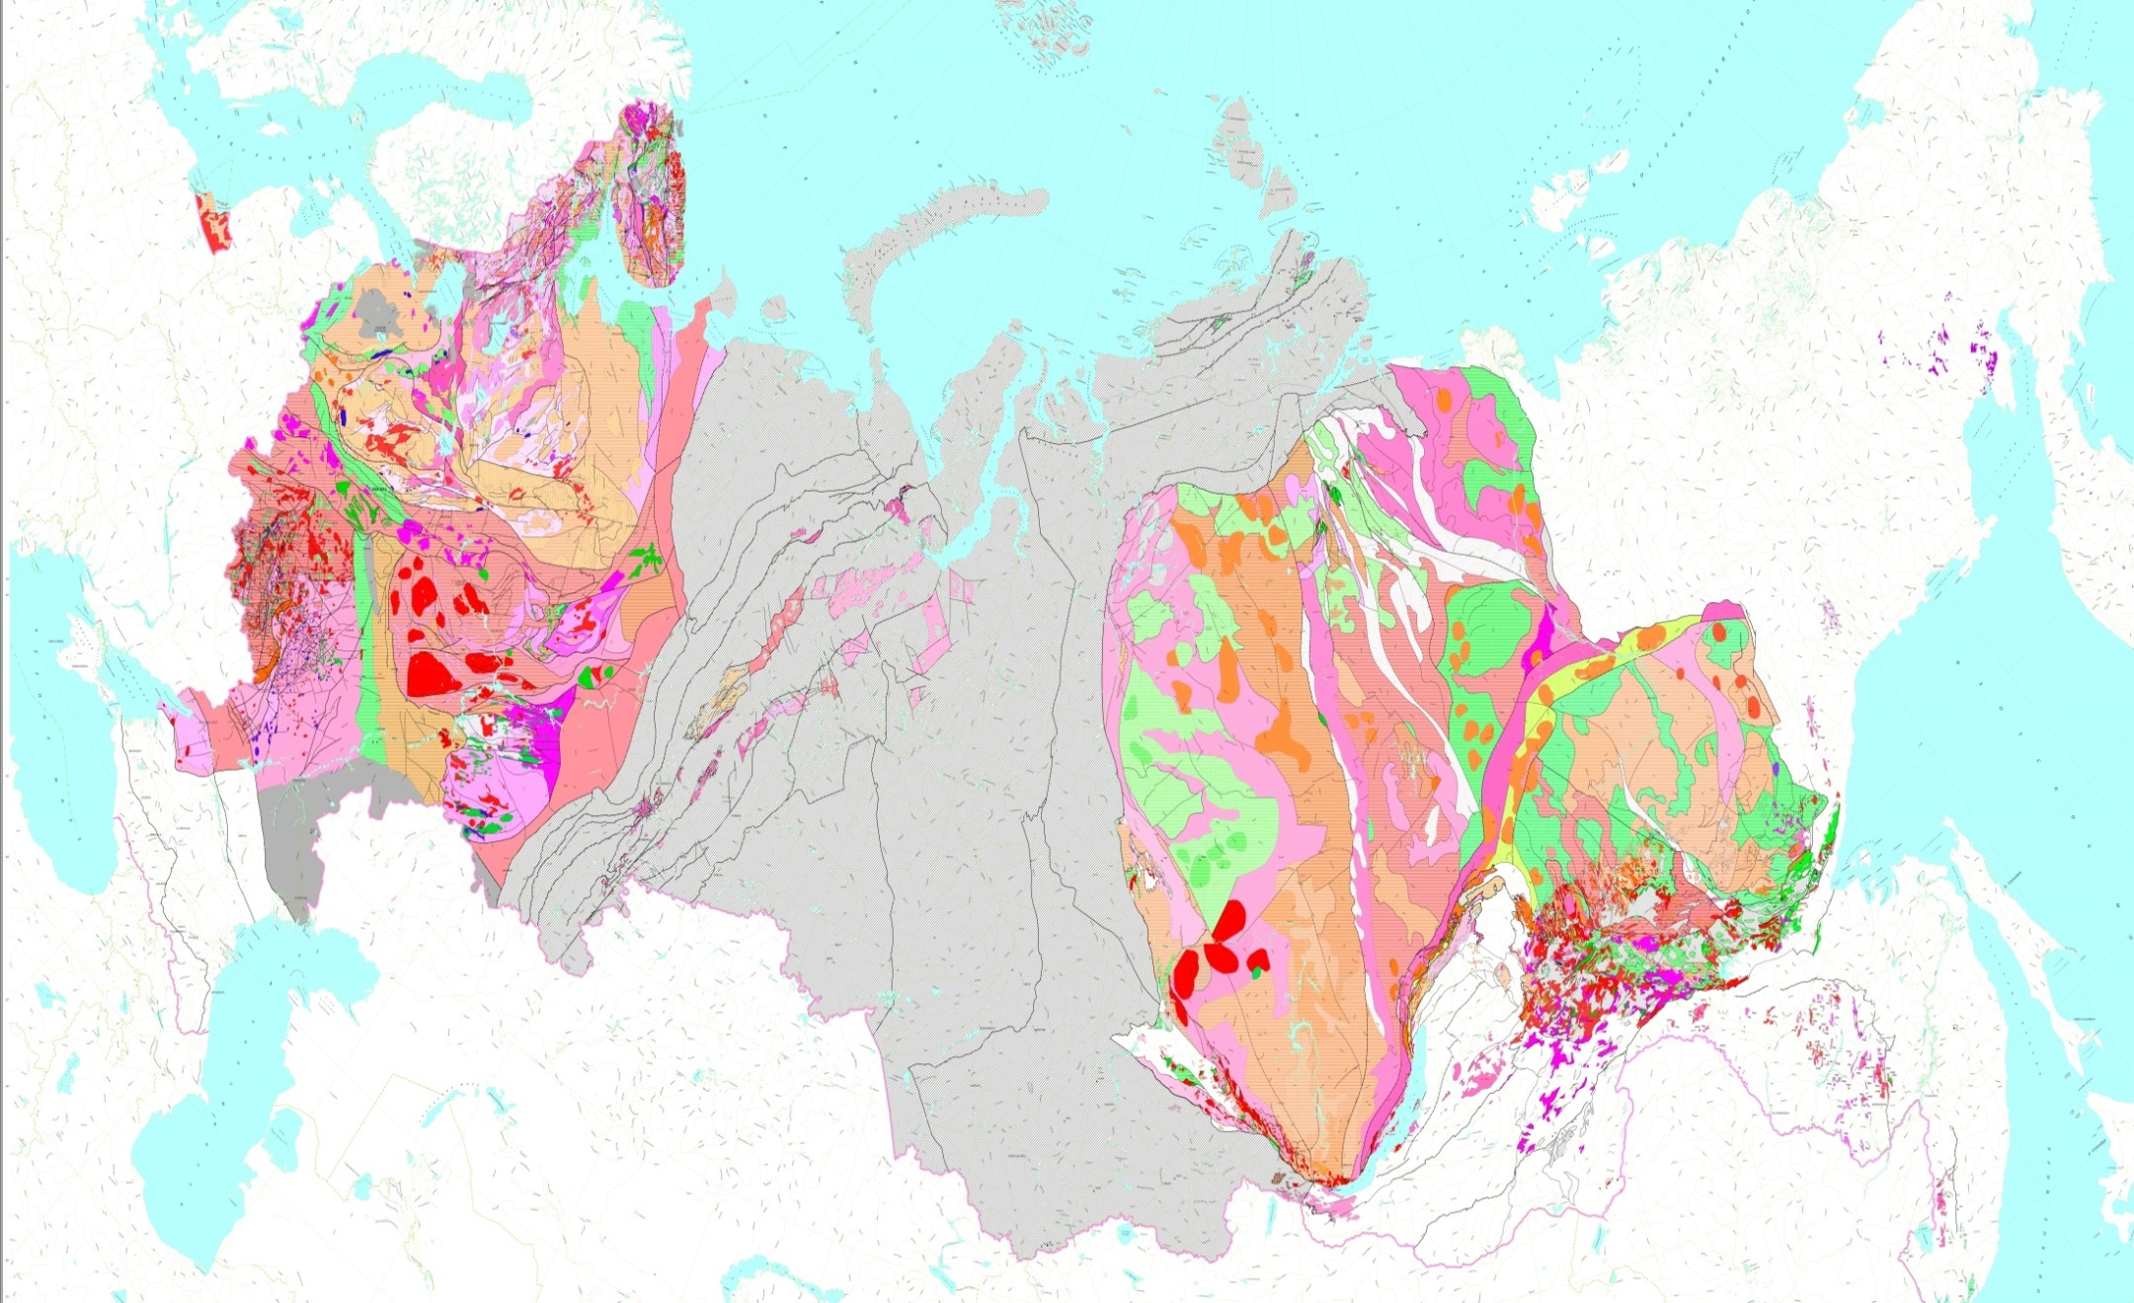
Предварительная геологическая карта раннего докембрия территории Российской Федерации м-ба 1:2 500 000

Slide 5
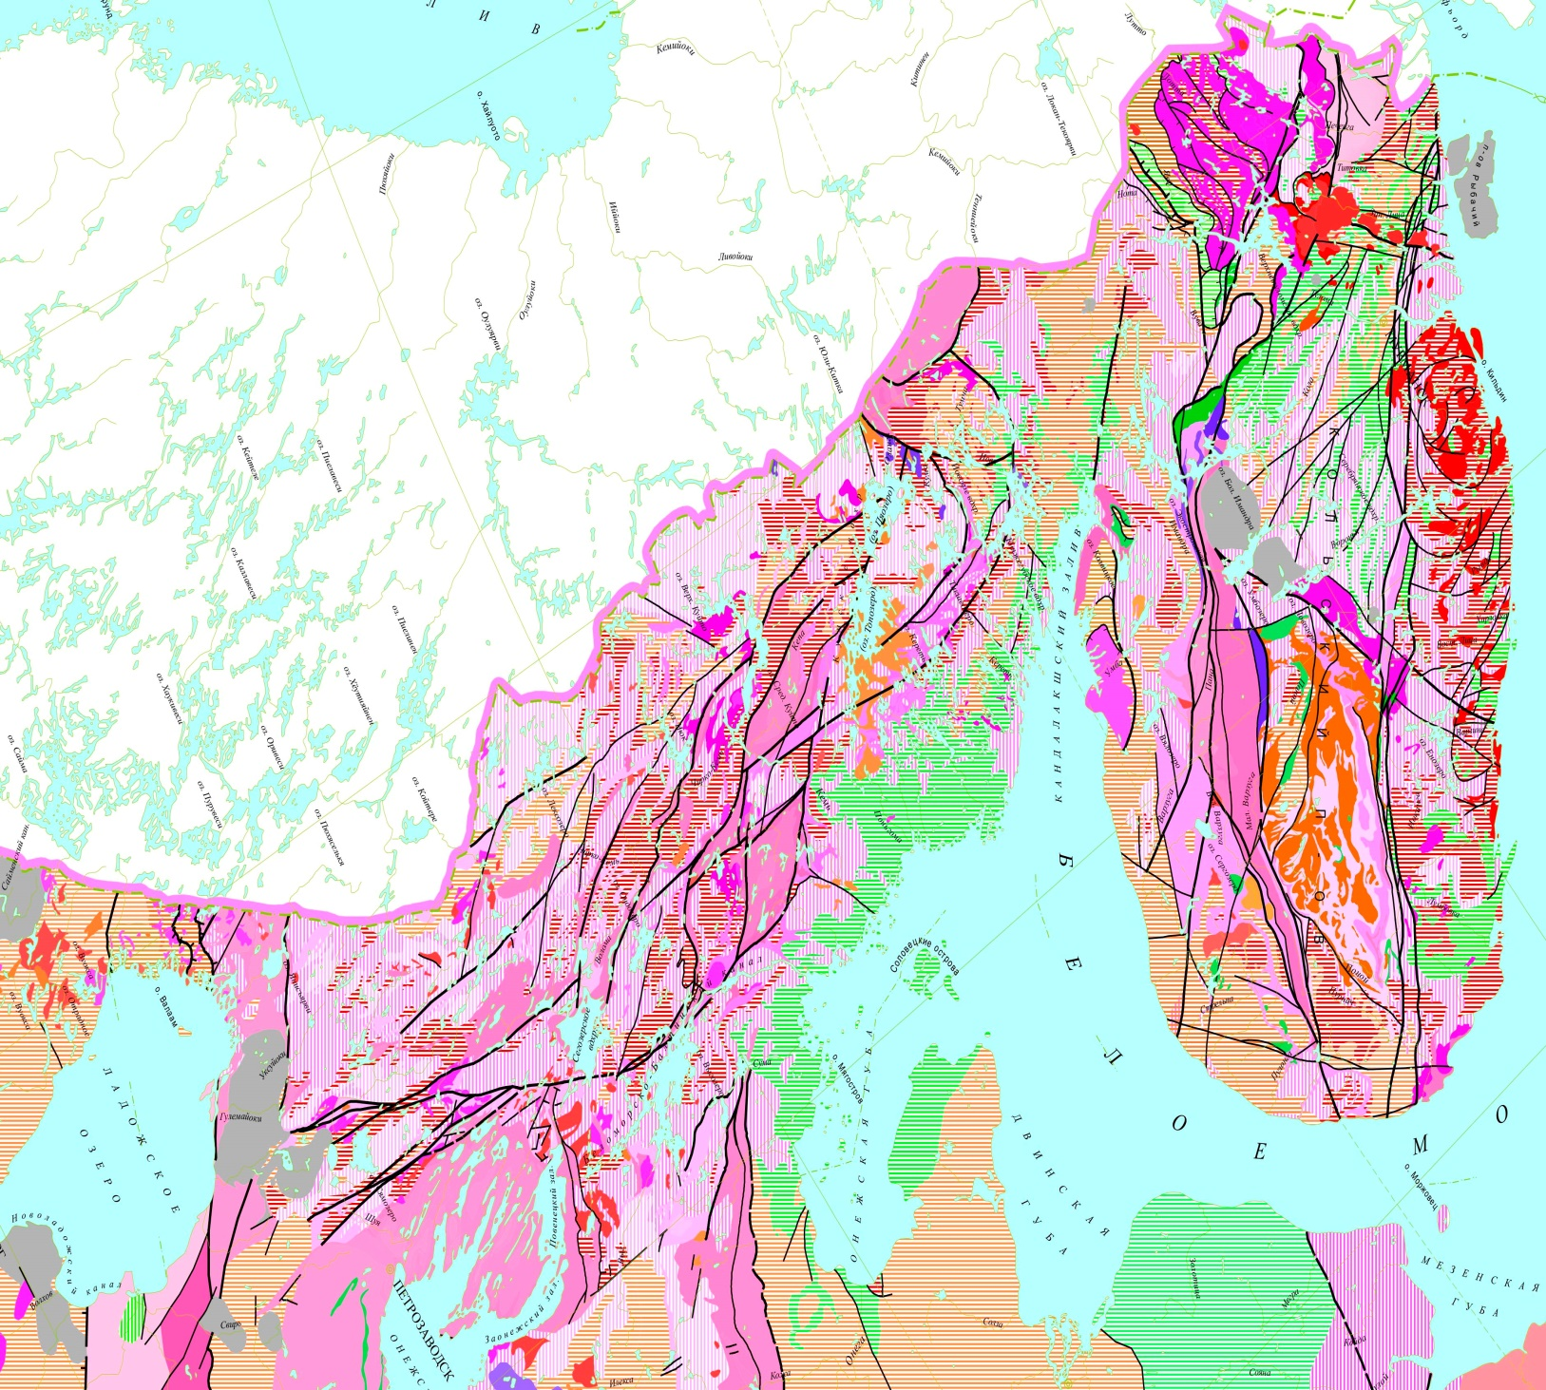
Фрагмент предварительной геологической карты раннего докембрия территории Российской Федерации м-ба 1:2 500 000 (Балтийский щит)

Slide 6
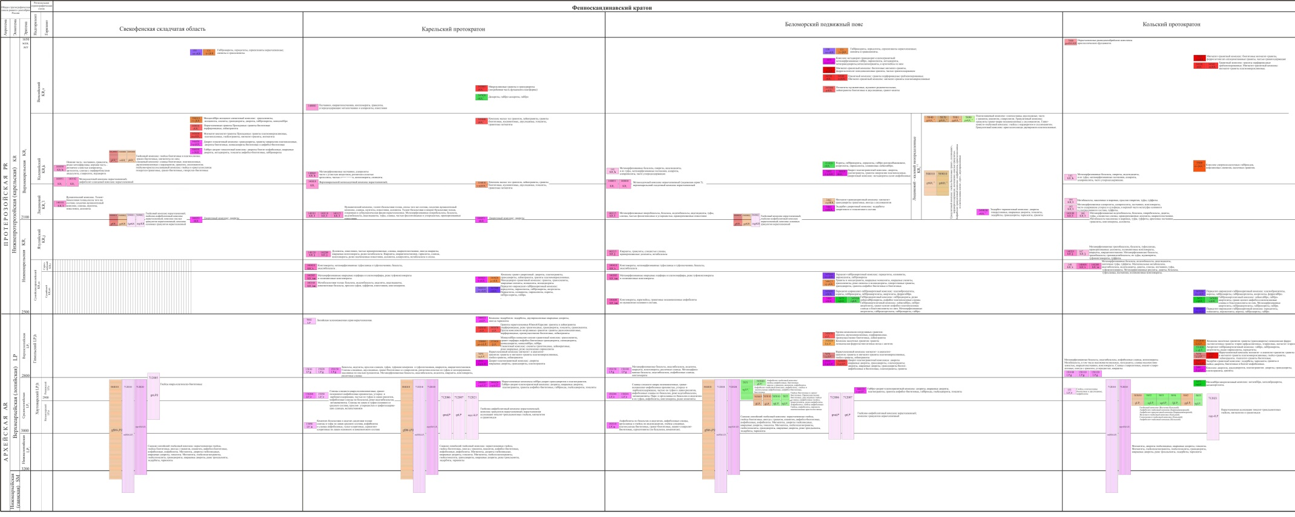
Фрагмент предварительной легенды к геологической карте раннего докембрия территории Российской Федерации масштаба 1:2 500 000 (Балтийский щит)

Slide 7
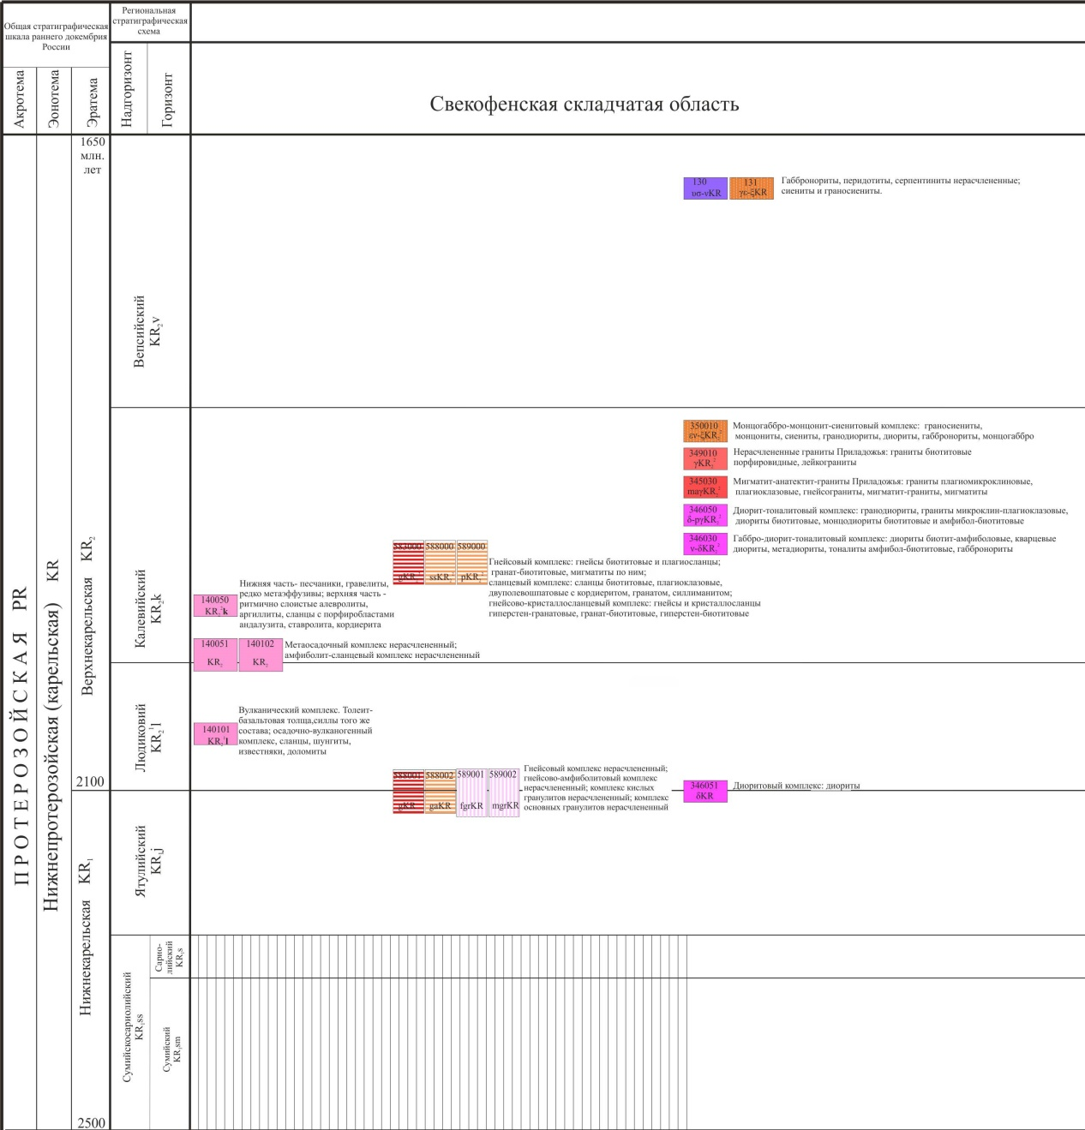
Фрагмент предварительной легенды к геологической карте раннего докембрия территории Российской Федерации м-ба 1:2 500 000 (Балтийский щит)

Slide 8
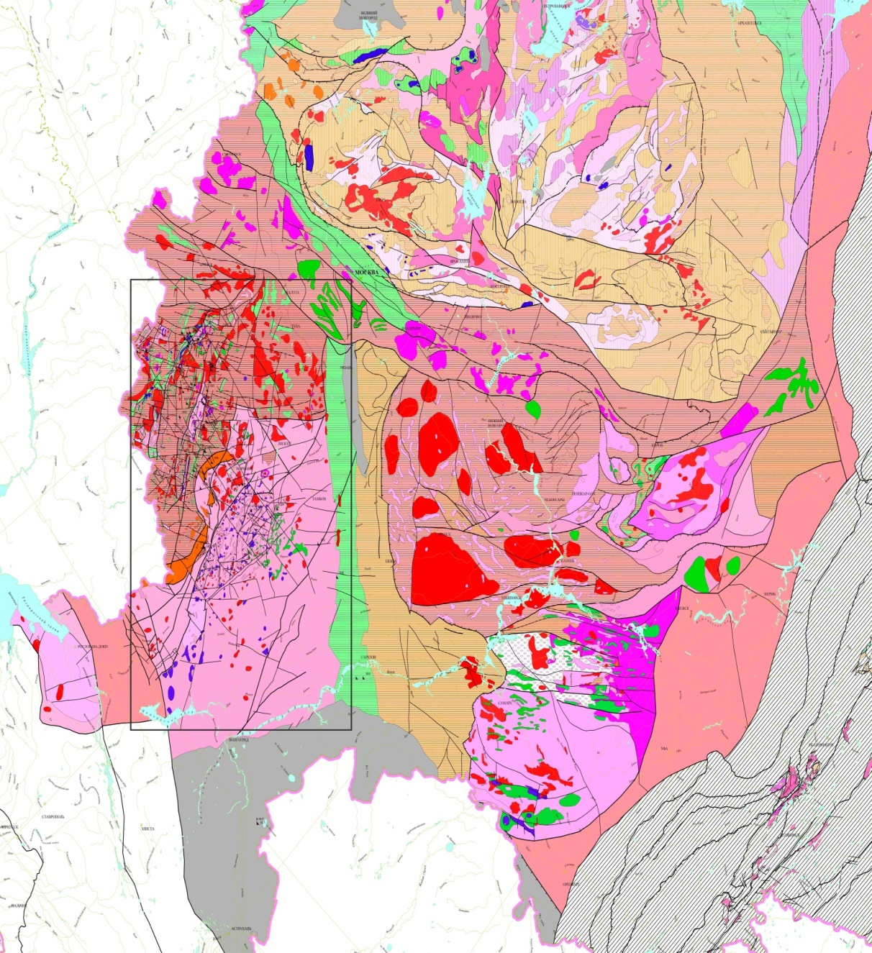
Фрагмент предварительной геологической карты раннего докембрия территории Российской Федерации масштаба 1:2 500 000 (ВЕП)

Slide 9
Фрагмент предварительной геологической карты раннего докембрия территории Российской Федерации м-ба 1:2 500 000 (ВКМ)

Slide 10
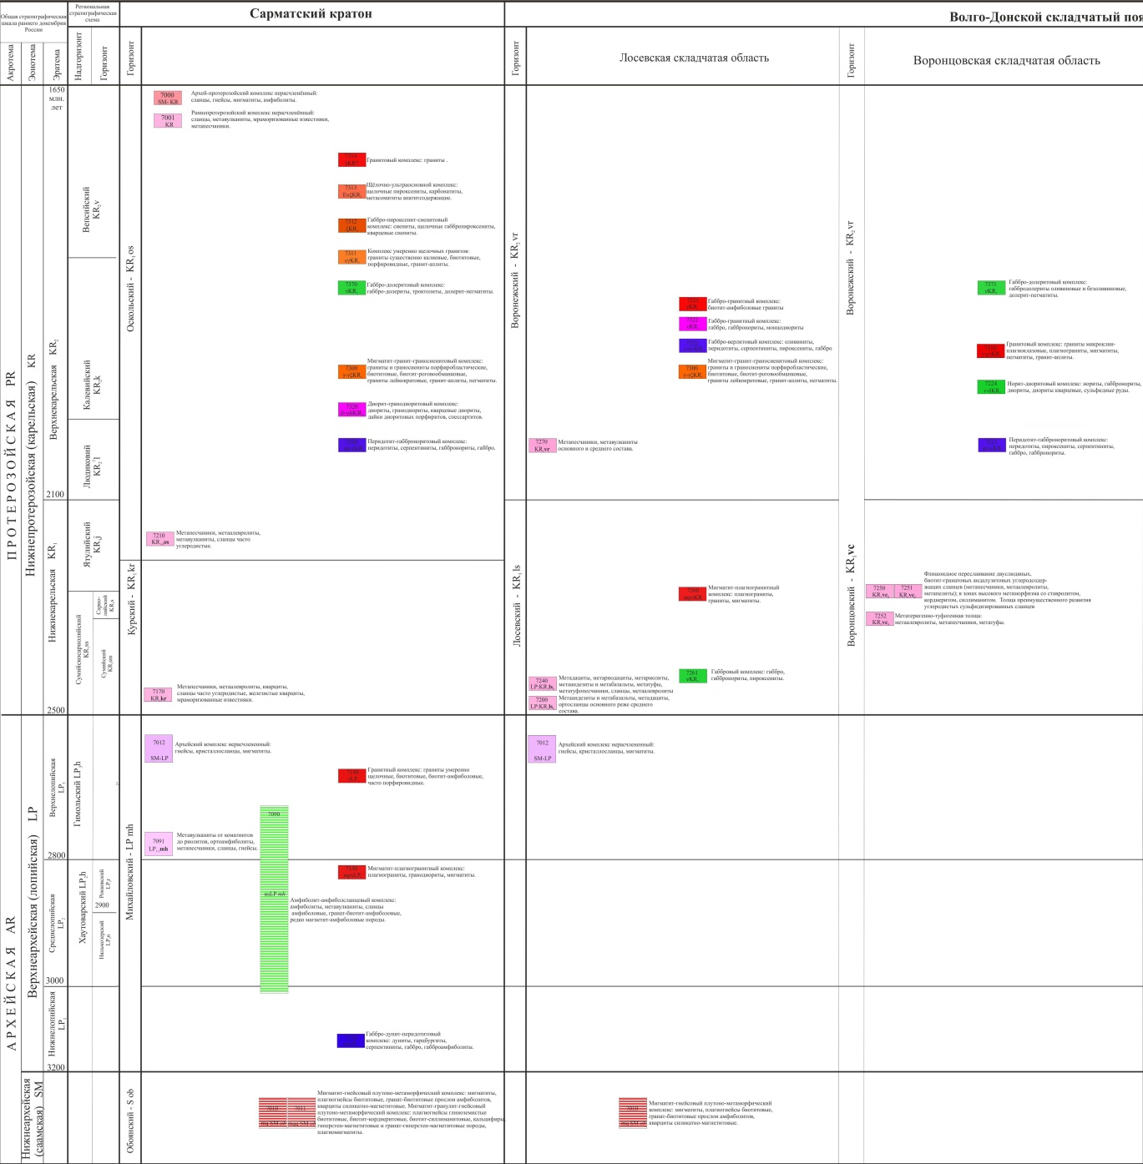
Фрагмент предварительной легенды к геологической карте раннего докембрия территории Российской Федерации масштаба 1:2 500 000 (ВЕП)

Slide 11
Фрагмент предварительной легенды к геологической карте раннего докембрия территории Российской Федерации масштаба 1:2 500 000 (ВЕП)

Slide 12
Фрагмент предварительной геологической карты раннего докембрия территории Российской Федерации м-ба 1:2 500 000 (Сибирская платформа)

Slide 13
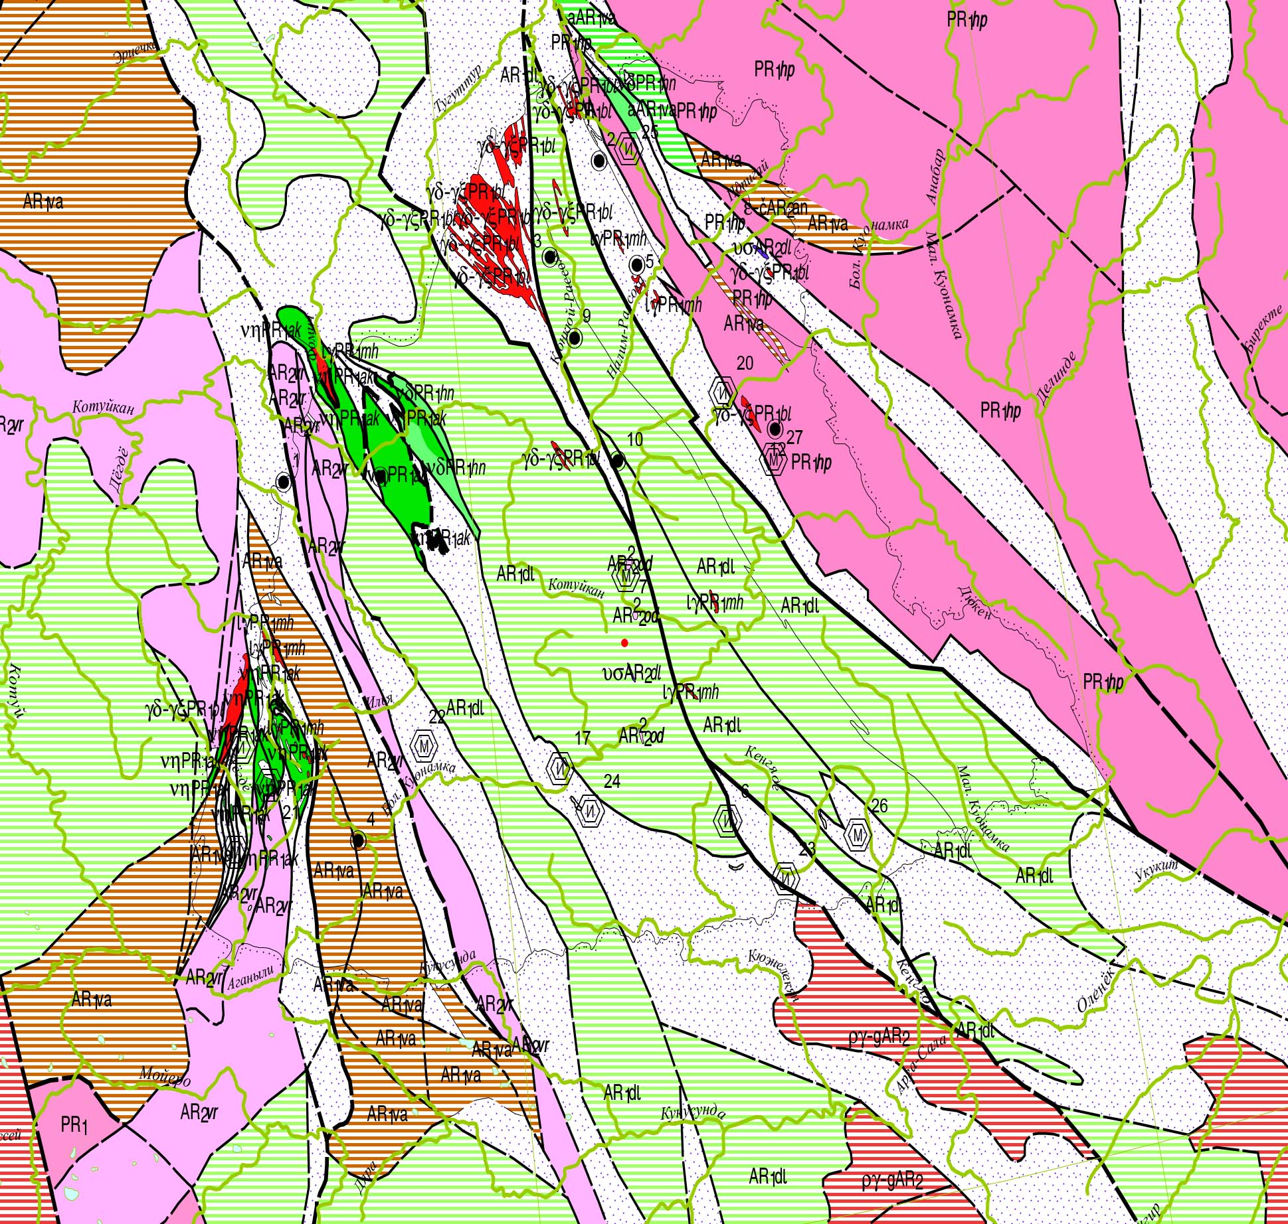
Фрагмент предварительной геологической карты раннего докембрия территории Российской Федерации м-ба 1:2 500 000 (Сибирская платформа, Анабарский щит)

Slide 14
Фрагмент предварительной легенды к геологической карте раннего докембрия территории Российской Федерации м-ба 1:2 500 000 (Сибирская платформа)

Slide 15
Фрагмент предварительной региональной схемы корреляции раннедокембрийских метаморфических комплексов, увязанной с принятой Общей стратиграфической шкалой докембрия России (ВКМ)

Slide 16
Фрагмент предварительная авторской региональная схемы корреляции раннедокембрийских метаморфических комплексов, увязанной с принятой
Общей стратиграфической шкалой докембрия России (Балтийский щит)

Slide 17
ПРОБЛЕМНЫЕ ВОПРОСЫ
Большой объем изотопных аналитических исследований в рамках составления карты раннего докембрия, а также анализ литературных источников позволил получить новые данные и существенно уточнить возраст картируемых единиц, однако…

Slide 18
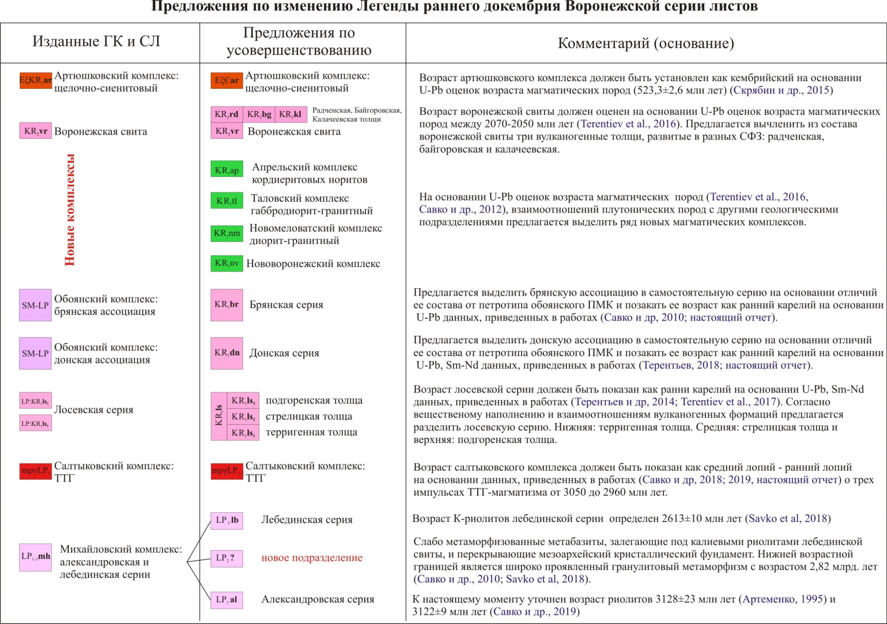
Воронежский кристаллический массив

Slide 20
Сибирский кратон
Северный сегмент ЦАПС (ИЗК СО РАН, Гладкочуб, Донская, 2017)

Slide 21
Рекомендации (ИЗК СО РАН, Гладкочуб, Донская, 2017).
1) метаморфические террейны аккретированные к южному флангу Сибирского кратона в раннем палеозое (470 млн. лет назад), слагающие Прибайкальский коллизионный пояс (Дербинсий, Китойкинский, Слюдянский, Ольхонский), следует показывать на картах как комплексы позднего рифея – раннего палеозоя, а не архея и протерозоя, как это сделано в настоящее время;
2) масштабы присутствия раннедокембрийских блоков в пределах северного сегмента ЦАСП должны быть кардинальным образом пересмотрены в сторону сокращения и среди таковых следует оставить только фрагмент Канского блока и Гарганскую глыбу.

Slide 22
Сибирский кратон
Восточный сегмент ЦАПС (Сорокин и др., 2017, ИГП ДВО РАН, ИГГД РАН)
Величины Nd-модельных возрастов разновозрастных осадочных, магматических, метаморфических комплексов, как правило не превышают 1.4-1.6 Ga.
В осадочных и метаосадочных комплексах отсутствуют архейские и раннепротерозойские популяции детритовых цирконов.
Наиболее древние образования в строении континентальных массивов восточной части ЦАСП (Аргунский, Мамынский, Буреинский, Цзямусинский) имеют возраст не древнее рифея.

Slide 23
Докембрийские комплексы на территории Приморья
(Александров, Вельдемар, Ханчук, 2017, ДГИ ДВО РАН)
Палеопротерозойские глубокометаморфизованные комплексы на территории Приморского края (Матвеевско-Нахимовский террейн), датированные палеопротерозоем (нижний и верхний карелий), были сформированы в период 474-507 млн. лет назад (верхний кембрий – нижний ордовик). Субстратом для них послужили неопротерозойские породы (верхний рифей).
Для пород метаморфических комплексов Сергеевского террейна (mtPR₁), получены датировки от 421 до 493 млн. лет (силур – верхний кембрий). Их образование следует считать верхним кембрием – нижним ордовиком.

Slide 24
Пути решения:
Актуализация региональных стратиграфических схем раннего докембрия
Актуализация серийных легенд раннего докембрия
Актуализация (мониторинг) карт (1000/3 и 200/2) раннедокембрийских областей
В качестве предложения модификация Общей стратиграфической шкалы нижнего докембрия России (Апатиты, 2002 г.)

